Slide 1


Solar2D Unity
Stepan Turicin

Slide 2
Solar2D

Slide 3
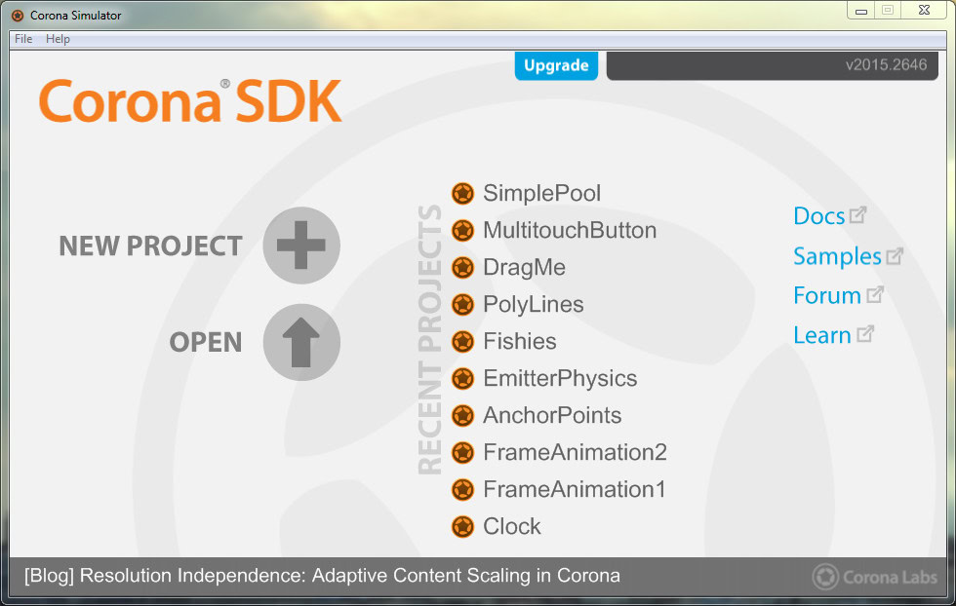

Istorija
Višesplatformski Game Engine otvorenog koda
Namenjen za razvoj 2D igara
Razvila je kompanija Corona Labs Inc
Solar2D je imao naziv Corona SDK

Slide 4
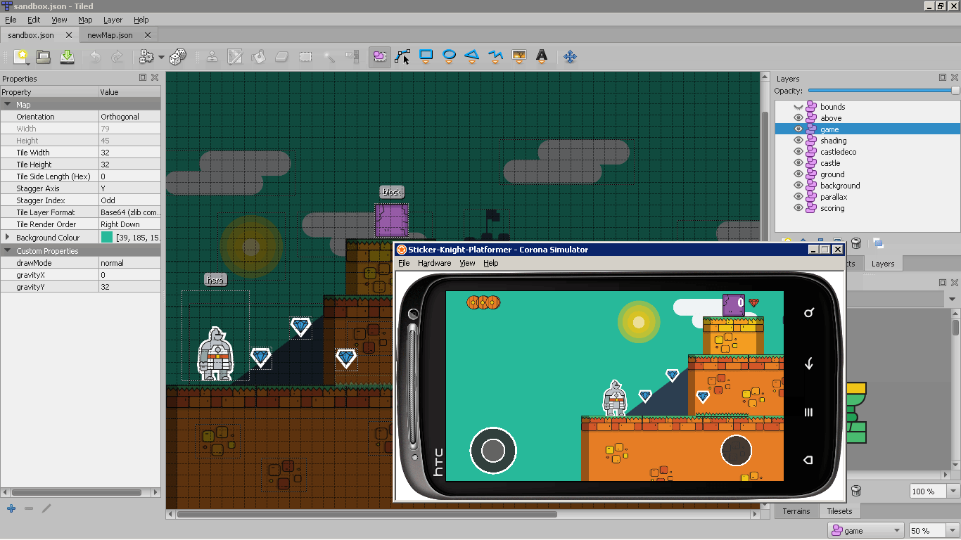

Slide 5
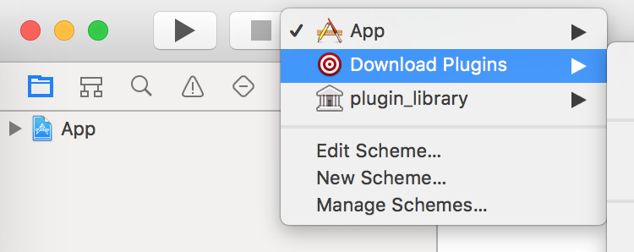
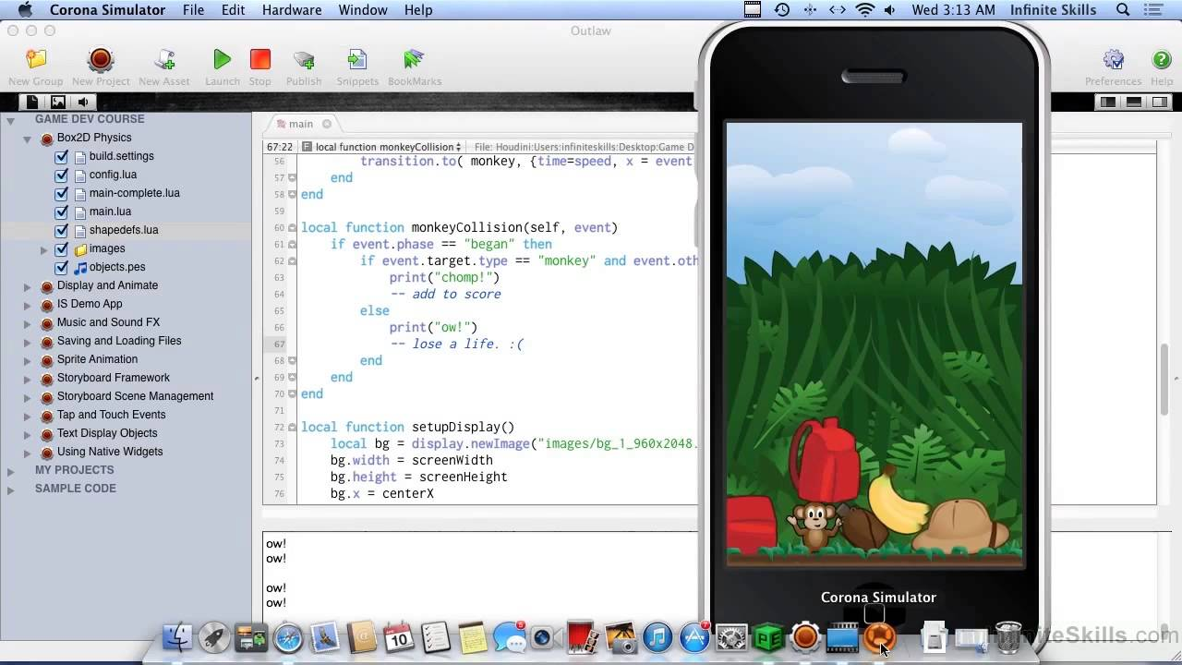
Tehnologička osnova
Osnovni jezik programiranja: Lua
Engine je urađen na C++/OpenGL
Platformi: iOS, Android, MacOS, Linux, Windows
Oko 1000 api za rad sa Audio, grafikom i mrežom.
Uvek moguće dodavati funkcional kroz plugins.
2 režima: Simulator i Native

Slide 6
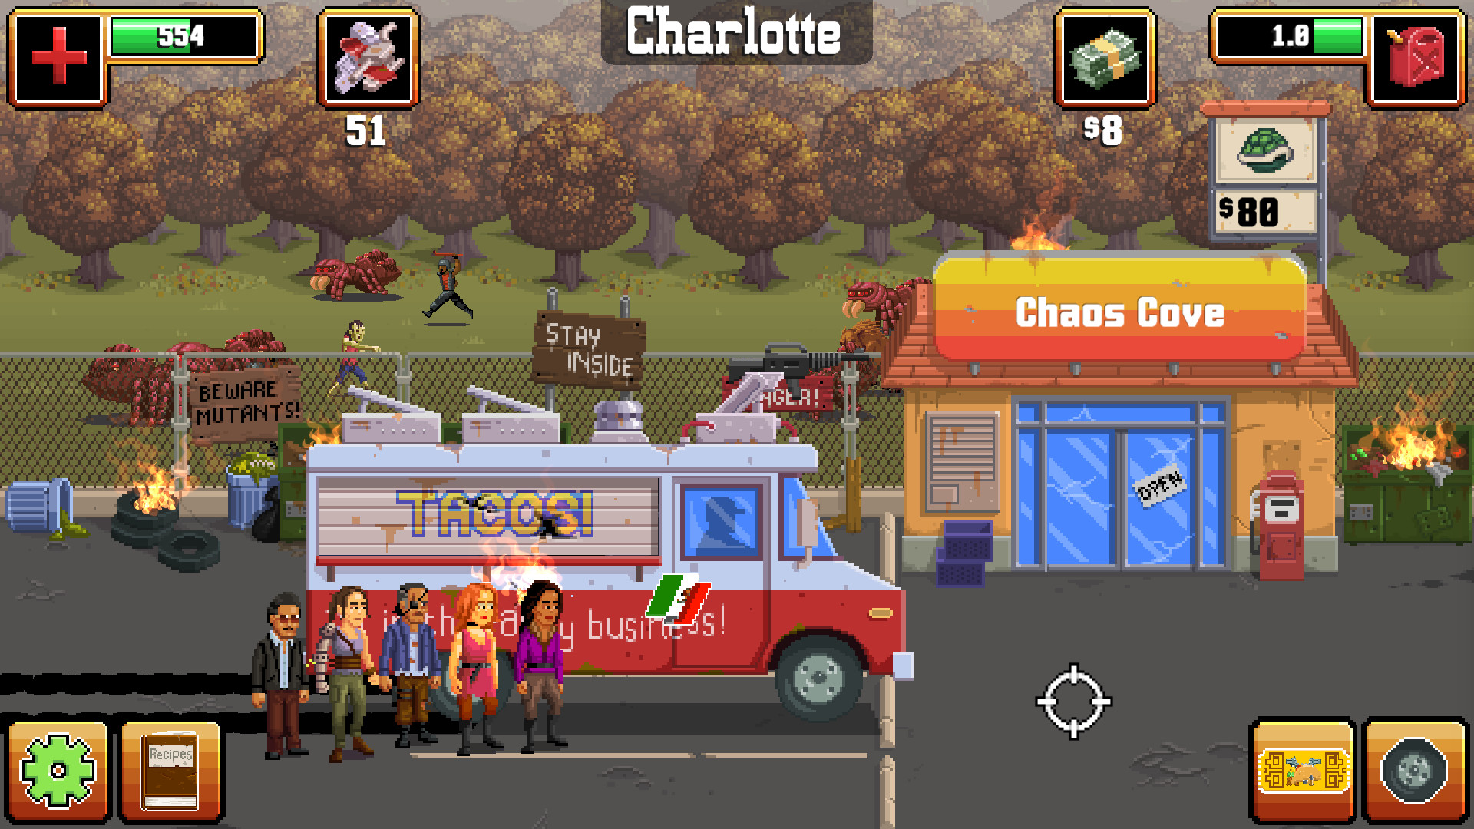
Igre na Solar2D
Gunman Taco Truck

Slide 7
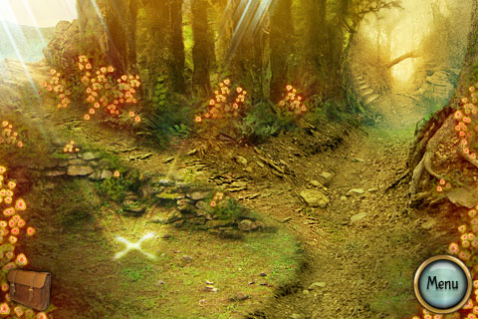
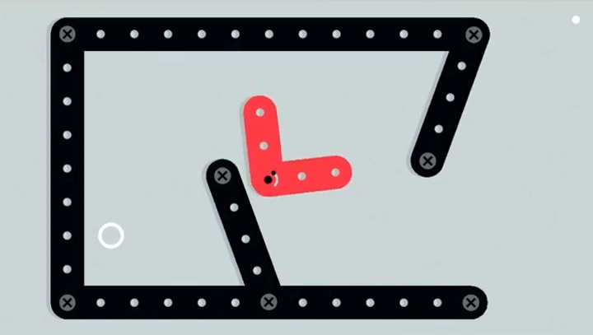
Igre na Solar2D
The Lost City
Zip Zap

Slide 8
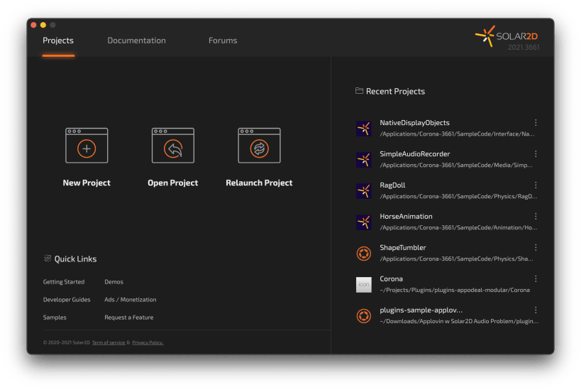
Neuspeh
Stvaran samo za 2D igare bez 3D rendera
Funkcional je ograničen u razliku od Godot, Unity i Unreal Engine
Više orientirano na mobilni i loša podrška za računari
Integracija sa SDK je trebala plagina

Slide 9
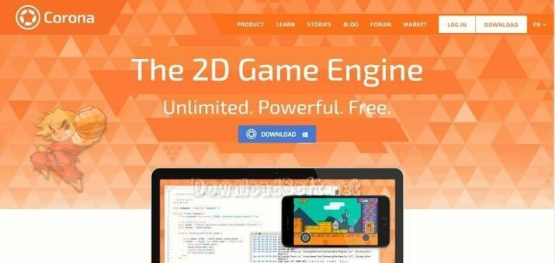
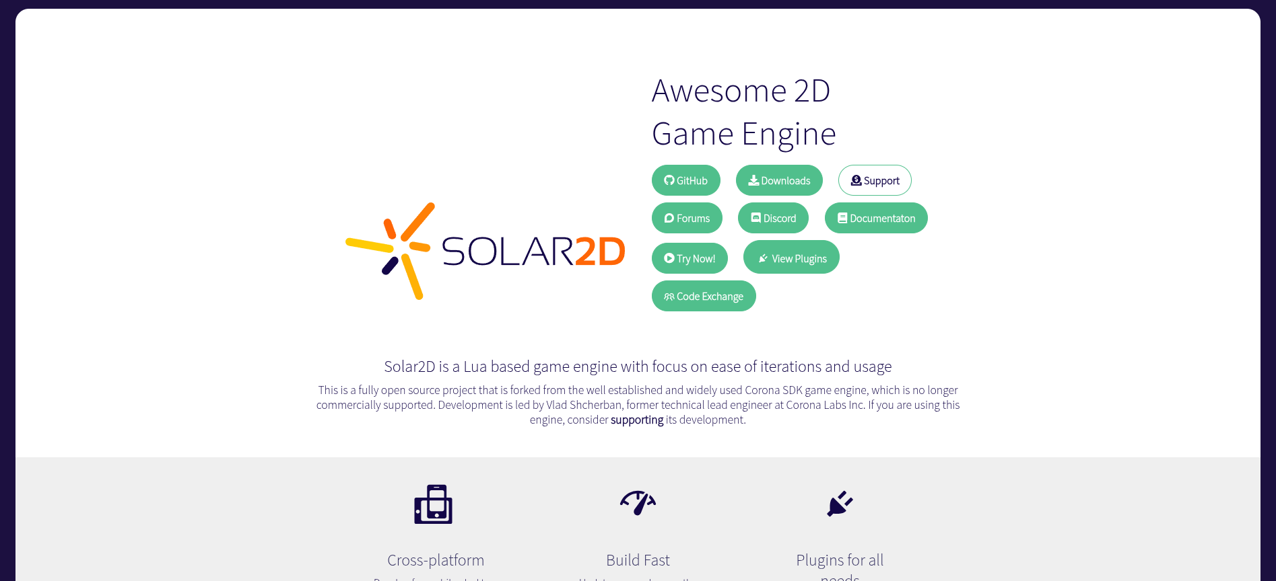
Neuspeh
U 2020 kompanija Corona Labs je zatvorena
Plaginova je postao još manje
Nema oficialni podrški i razvoja
Prenos na open source

Slide 10
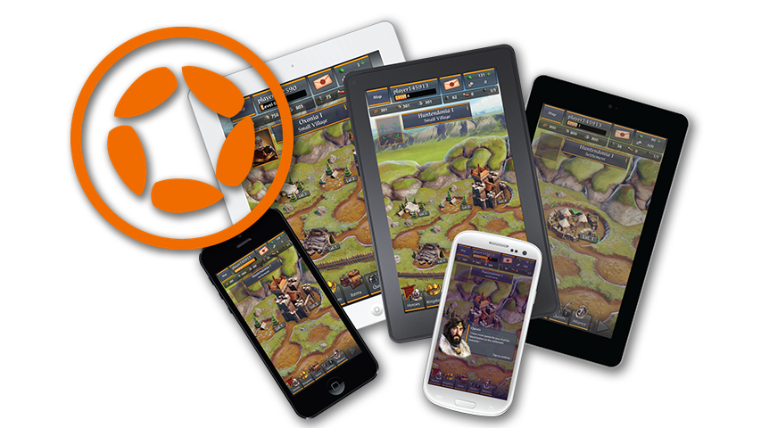
Zaključak o Solar2D (CoronaSDK)
Izašlo je na tržiste vrlo kasno
Nije imao 3D i dobre infrastrukture
Ograničen u razliku od konkurenata
Nije bio uspešnih igara od Solar2D

Slide 11

Unity3D

Slide 12
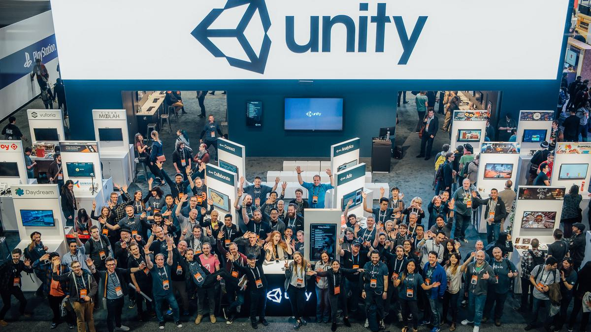
Istorija
Višesplatformski Game Engine
Mogu biti stvarane igre različnog nivoa
Urađeno kompanijem Unity Technology

Slide 13
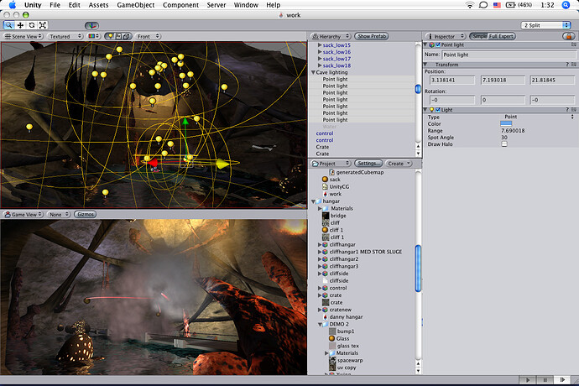
Istorija
Prvi Unity 1.0 je bio samo za MacOS u 2005.
Posle više podrška za razne platformi
Freemium model sa 2010. godina
Aktivni razvoj kompanijami i društvom

Slide 14
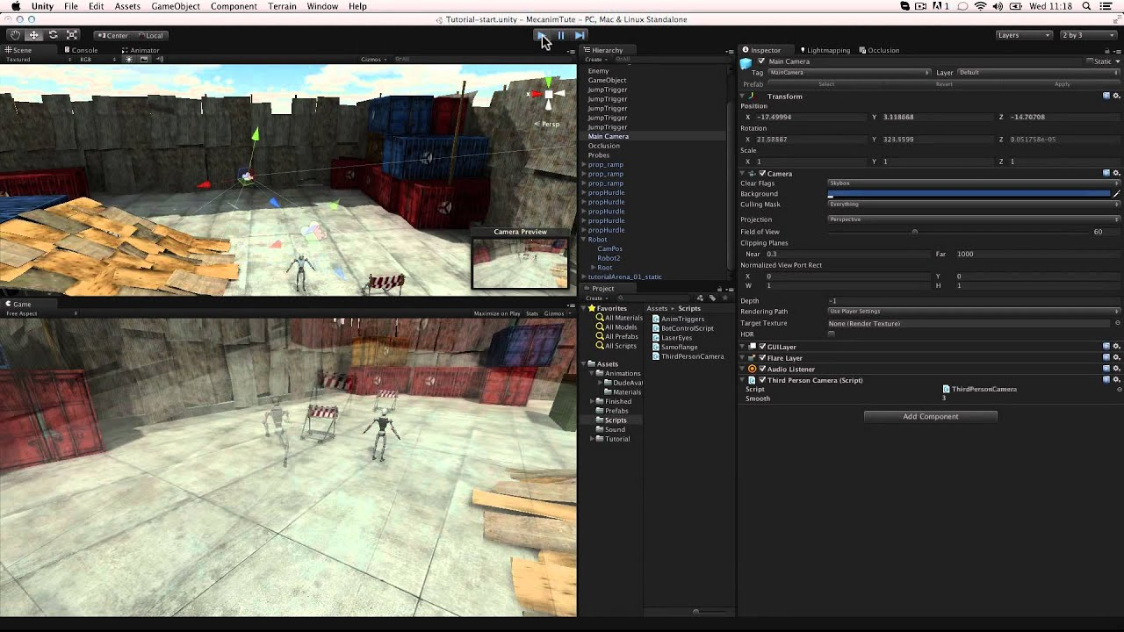
Unity 1.0
Unity 4.0

Slide 15
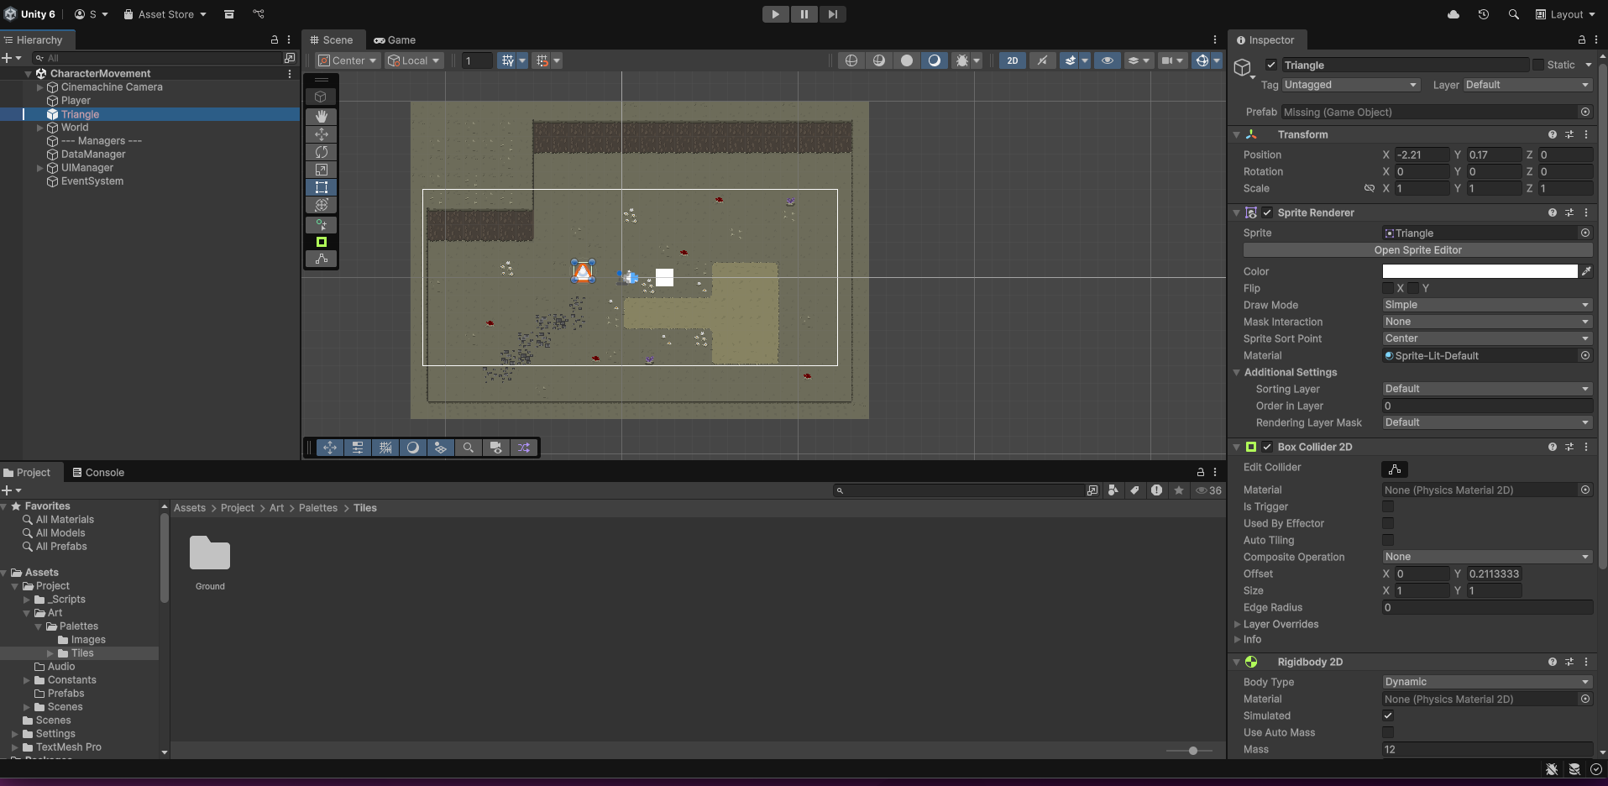
Unity 6.0

Slide 16
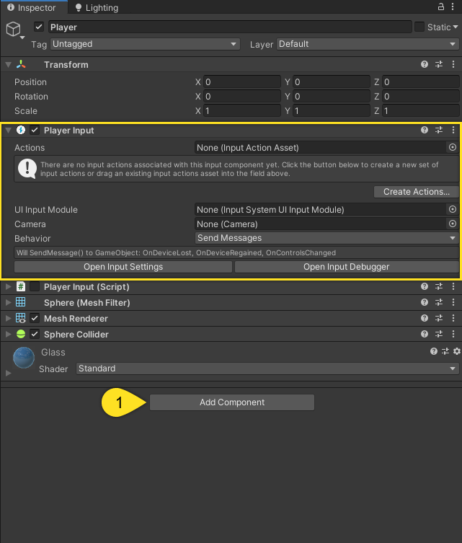
Tehnologička osnova
Osnovni jezik: C#
Platformi: mobilni, desktopni, VR/AR itd
Komponentna sistema
UnityEngine API – za stvaranje igre
UnityEditor API – za proširenje funkcionala Unity

Slide 17
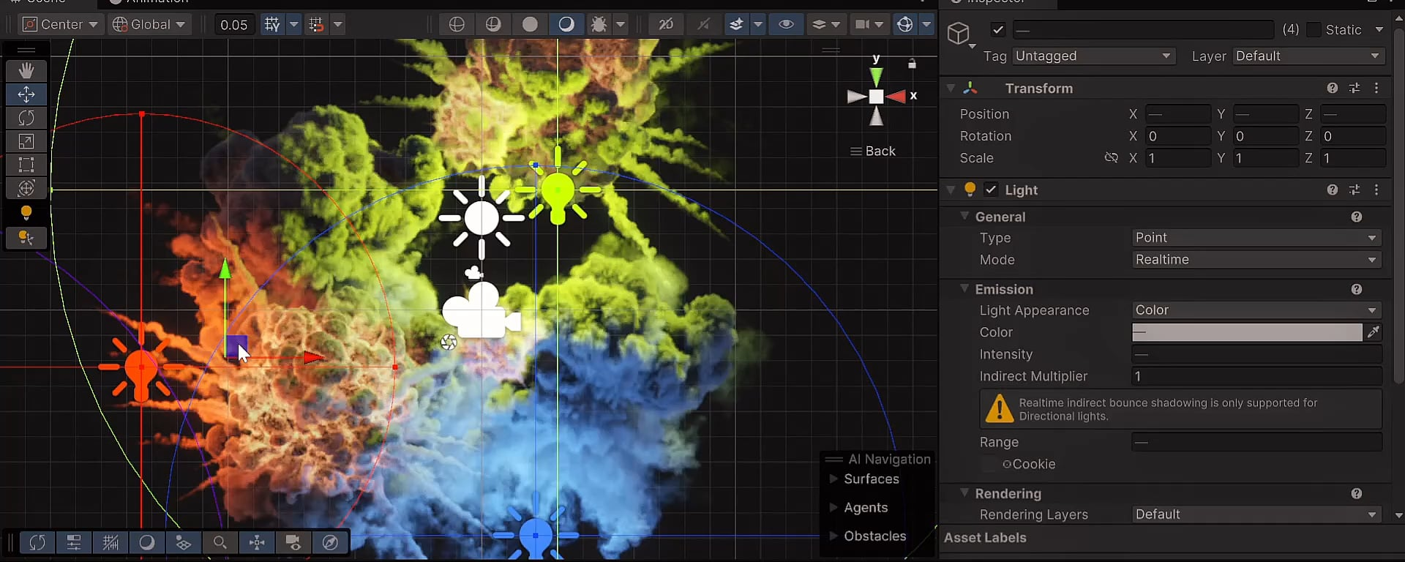
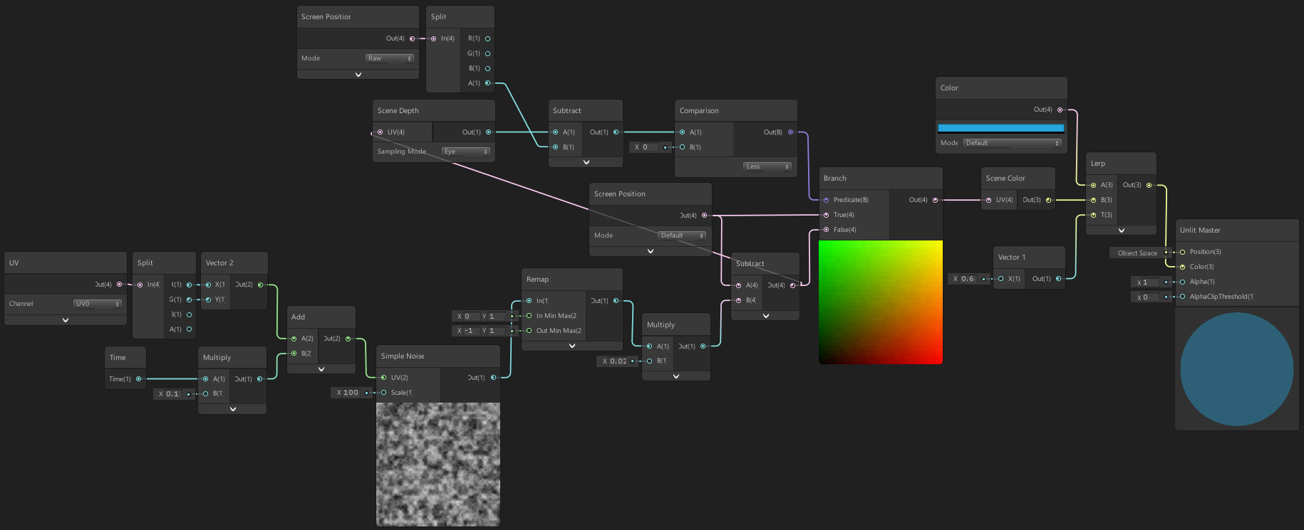
Tehnologička osnova
Tri tipova renderinga:
URP
HDRP
Built-In
Za pisanje šejdera:
ShaderLab – jezik za pisanje šejdera
ShaderGraph – Vizualno pisanje šejdera

Slide 18
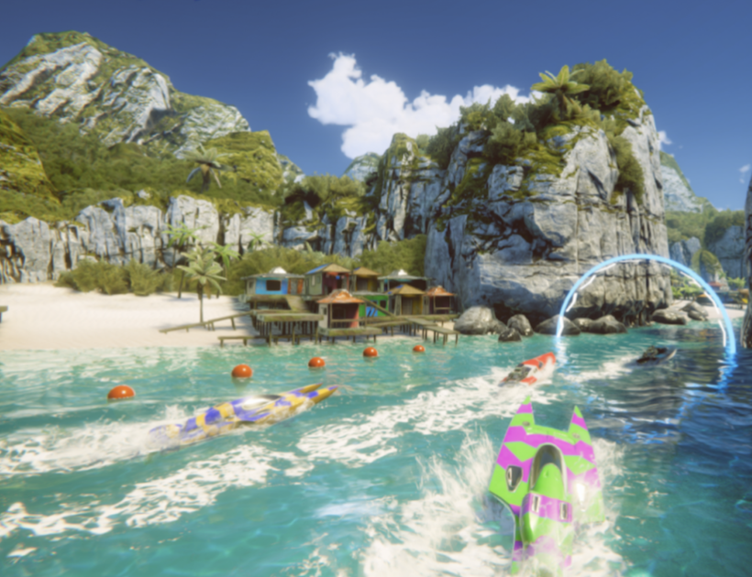
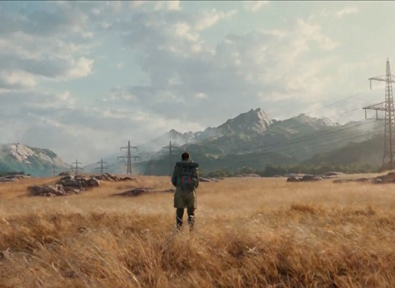
URP
HDRP

Slide 19
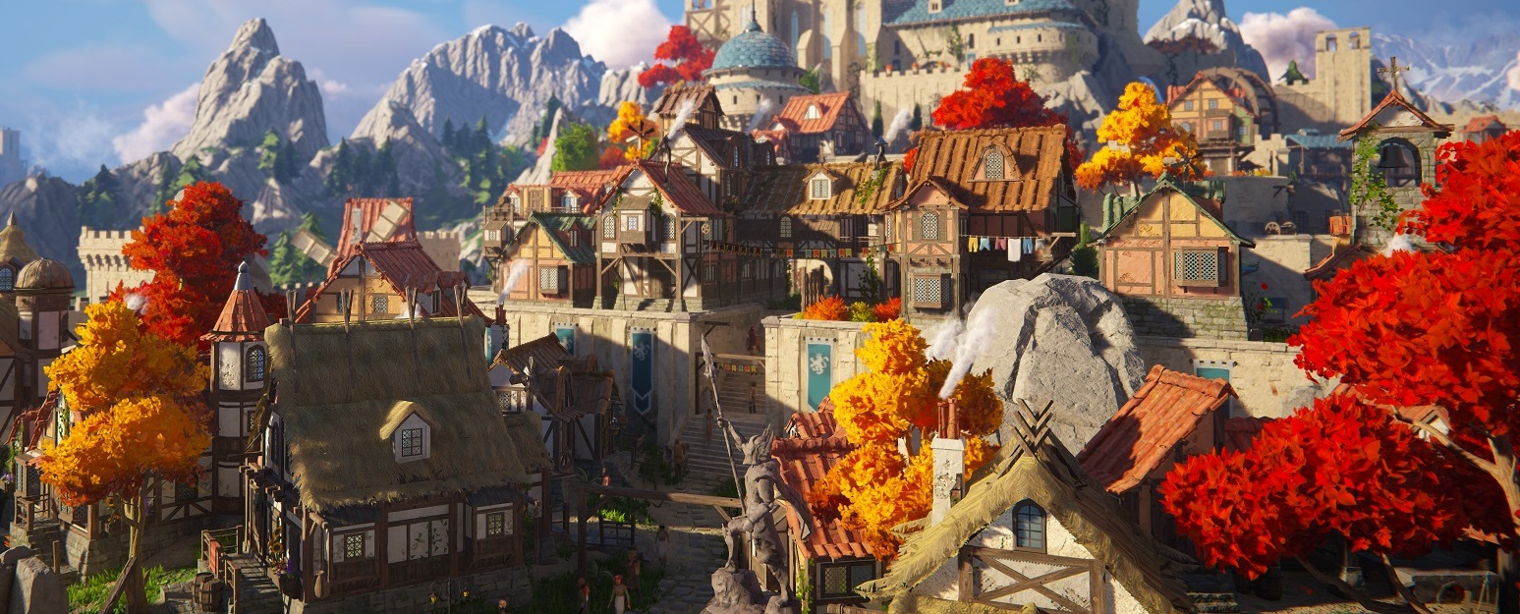
Plusovi Unity
Nije teški ulaz u development
Moguće stvarati 2D i 3D igre
Veliko društvo
Veliki Asset Store
Cross-platform
Moguće brzo raditi prototipe
Podrška industriji: od indie do AAA

Slide 20
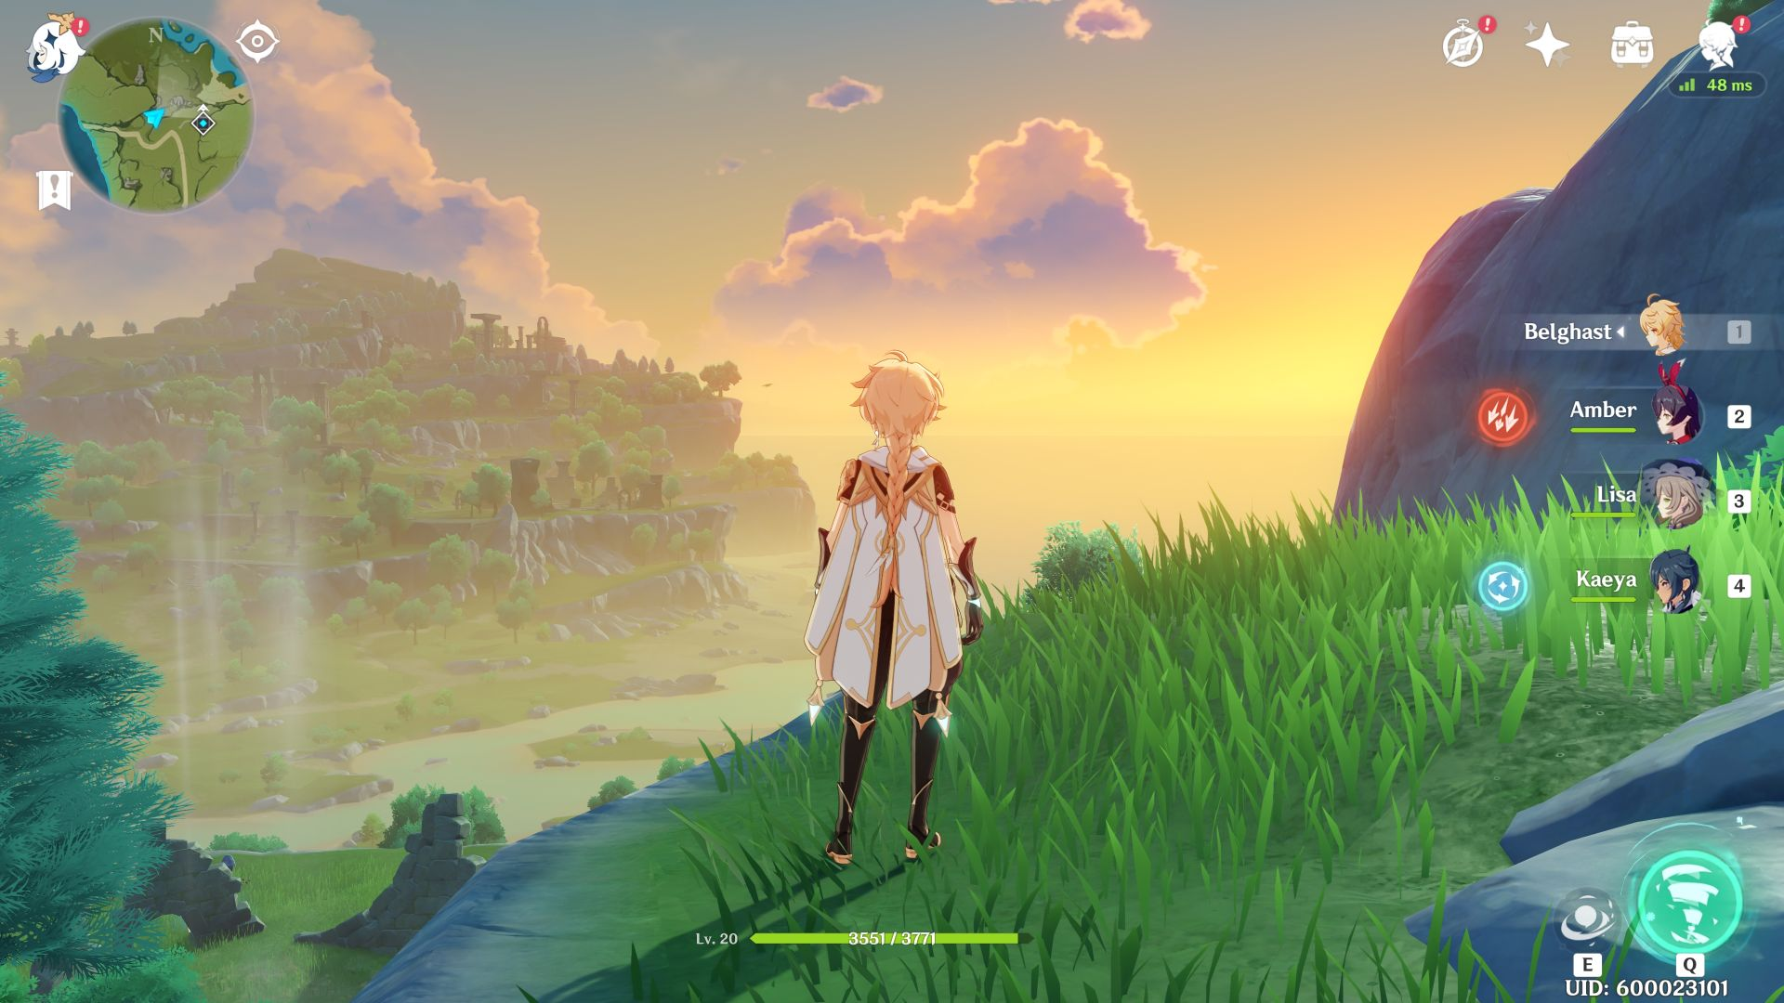
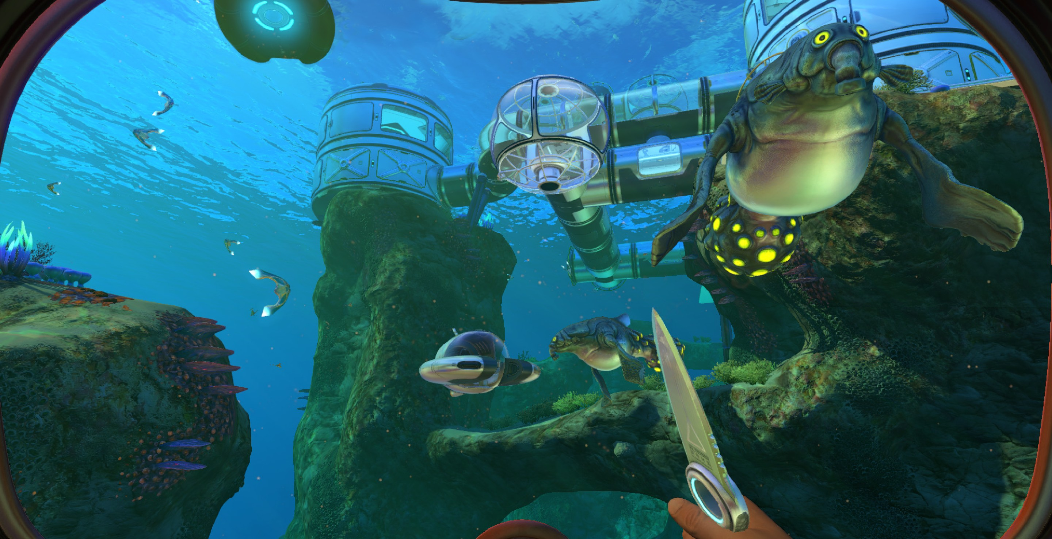
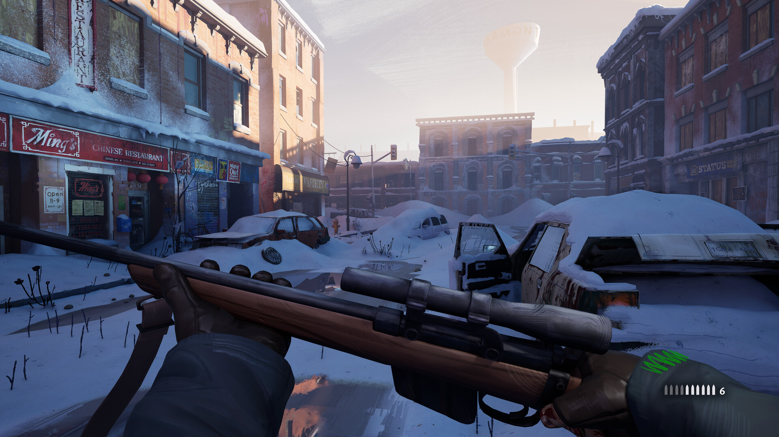
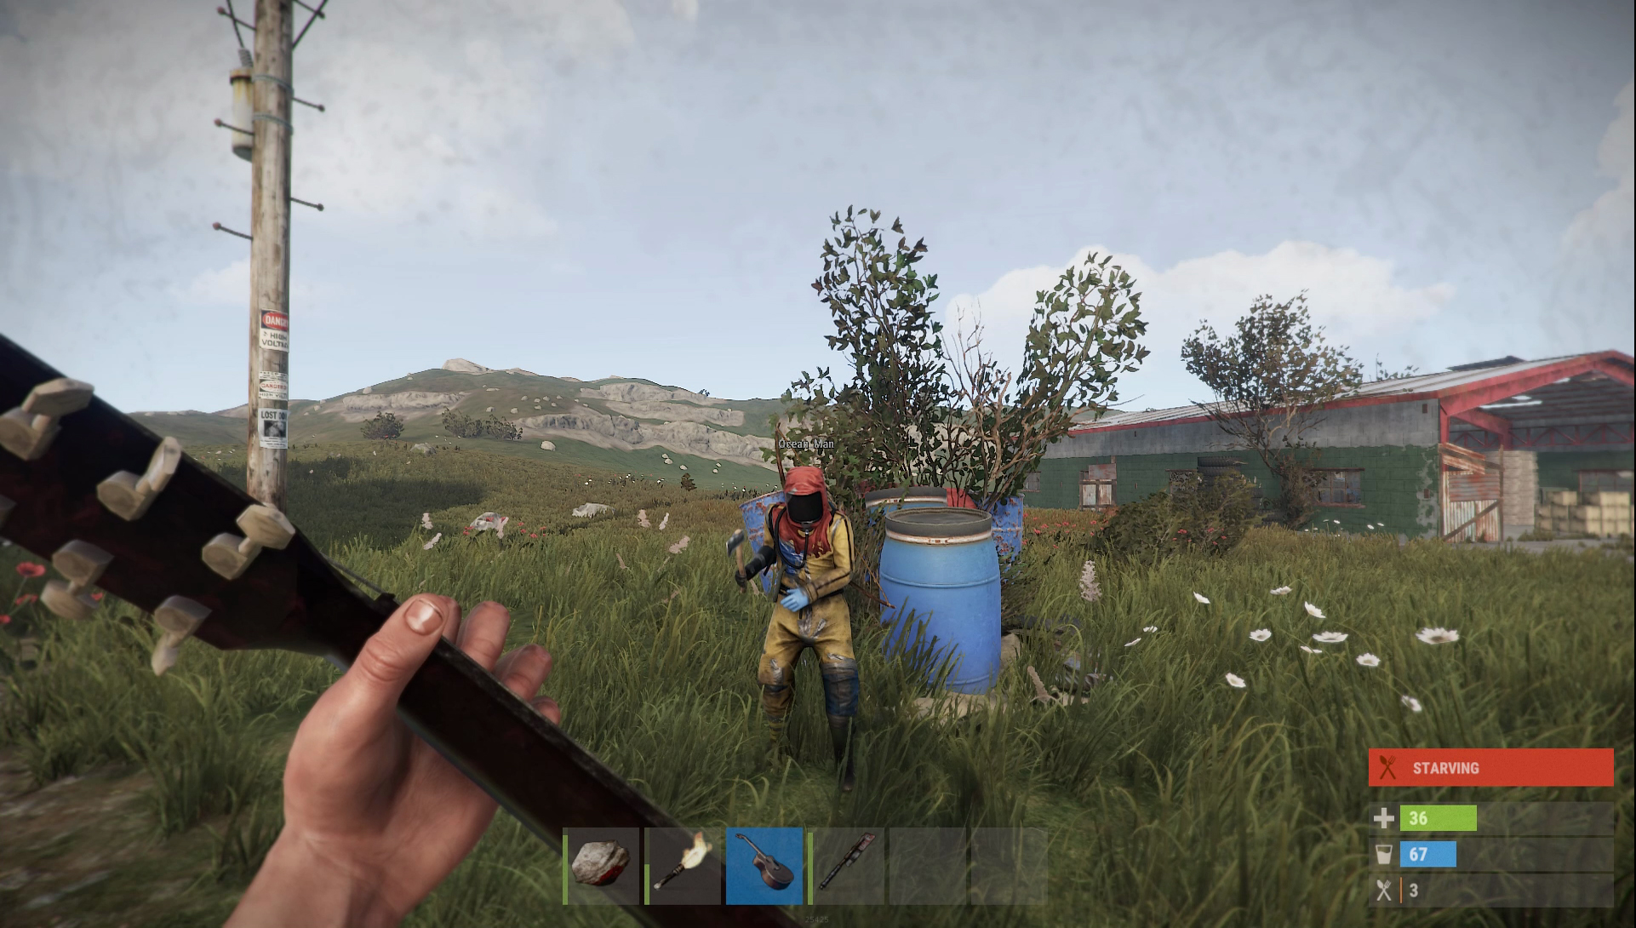
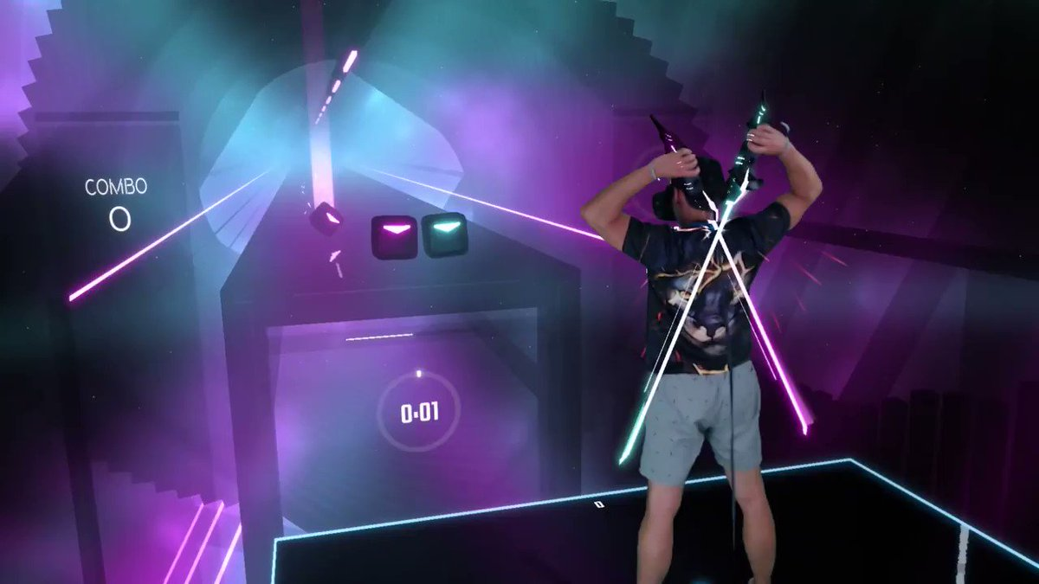
Igre

Slide 21
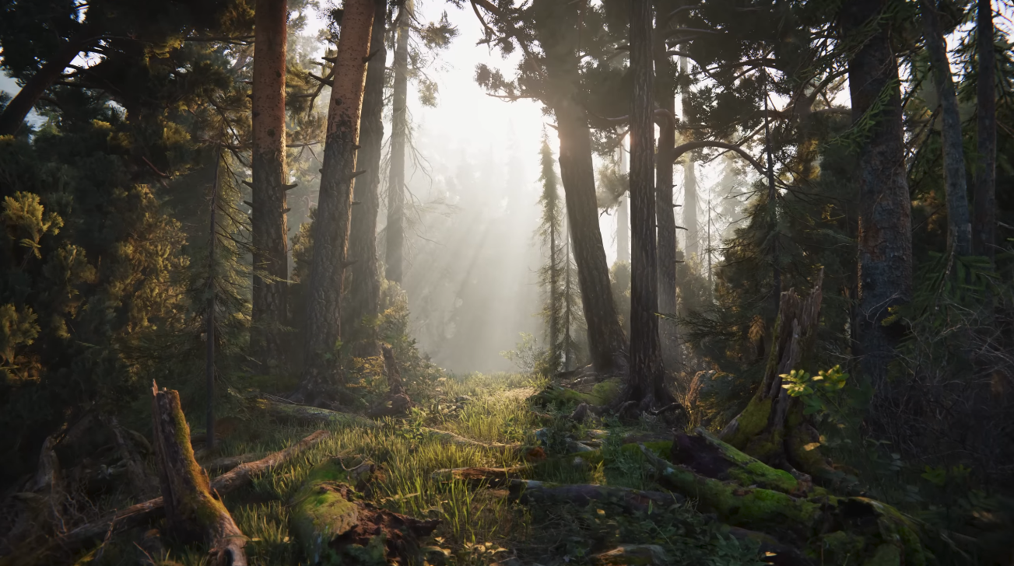
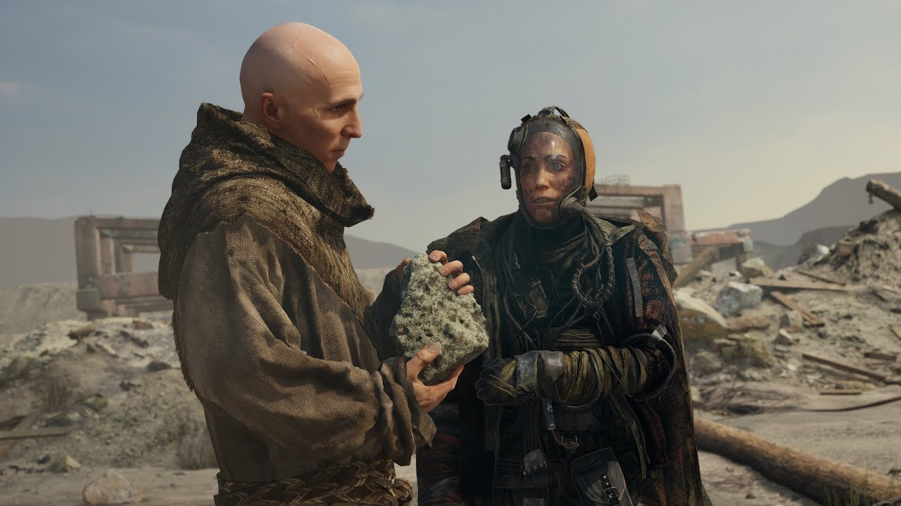
Neuspeh u realizmu
Praktično ne postoji realističnih igara na Unity
Orijentiran na cross-platform, i na mobilni isto
Ne postoji mnoga instrumentova za realizam kao UE
Problema sa svetom i fizikom
Book of the dead - demo by unity 2018
Adam - demo by unity 2016

Slide 22
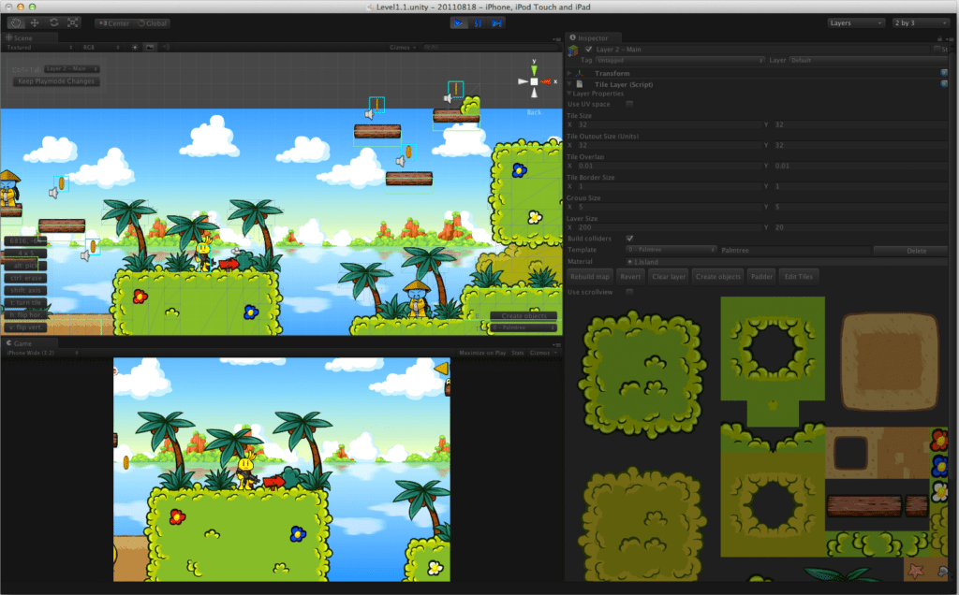
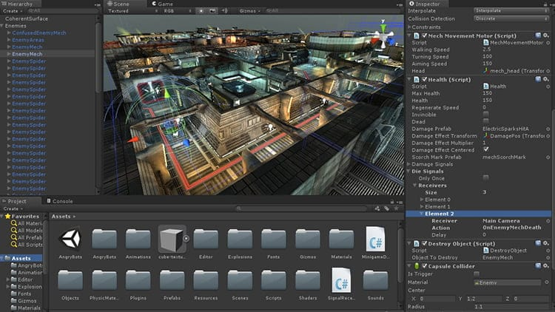
Zaključak o Unity
Dobar Game Engine, koji ima veliko društvo gde uvek moguće pronađi odgovor
Cross-platofrm
Brzina stvaranje igara
2D i 3D igre
Teško korisiti za fotorealizam

